Slide 1
数据结构
主讲：马建辉
jianhui@ustc.edu.cn
中国科技大学计算机学院

Slide 2
第一章 绪论
重点：基本概念、ADT
难点：算法时、空复杂度

Slide 3
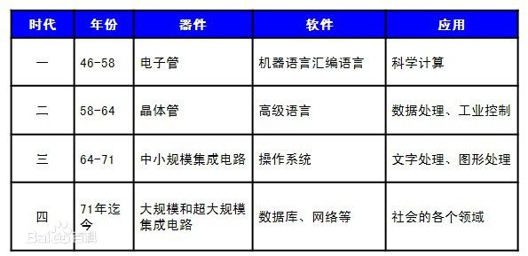
1.0 背景
计算机软硬件的发展：
-<number>-

Slide 4
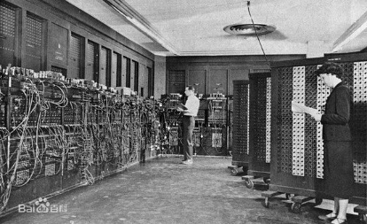
世界上首台电子计算机
ENIAC，1946
参数：
占地170m2，重量30多吨，耗电150KW，造价48万美元。
每秒能完成5000次加法运算，400次乘法运算，比当时最快的计算工具快300倍，手工计算的20万倍。
用途：科学计算
没有专门的软件系统
-<number>-

Slide 5
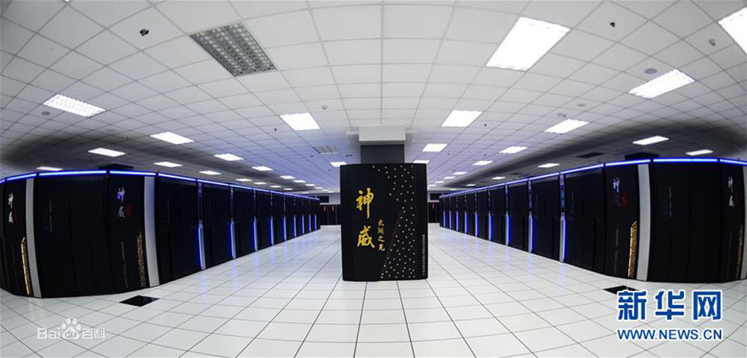
Top 1，2016
神威·太湖之光，2016
参数：
峰值性能125.436PFlops，世界第一；持续性能93.015PFlops，世界第一；性能功耗比6051MFlops/W，还是世界第一。
应用场景：
国家计算流体力学实验室对“天宫一号”返回路径的数值模拟；
上海药物所开展的药物筛选和疾病机理研究；
……
-<number>-

Slide 6
1.0 背景
电子计算机的用途：
早期：主要用于数值计算。
后来： 逐渐扩大到非数值计算领域
（能处理多种复杂的具有一定结构关系的数据）。
计算机硬件水平的飞速提升，促使了计算机软件理论的发展!
“数据结构”也是随着计算机的发展而发展出来的一门学科；
-<number>-

Slide 7
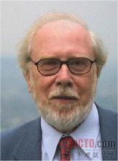
1.1 什么是数据结构
  算法+数据结构 =程序
  --Niklaus Wirth教授
  瑞士计算机科学家；
  Pascal之父；首次提出了“结构化程序设计”
  1984图灵奖得主；
-<number>-

Slide 8
1.1 什么是数据结构
  算法：用计算机系统的方法对解题方案的准确、完整的描述，是一系列解决问题的清晰指令。
  程序：指一组指示计算机每一步动作的指令，通常用某种程序设计语言编写，运行于某种目标体系结构上。
-<number>-

Slide 9
1.1 什么是数据结构
  数据结构：
    是计算机存储、组织数据的方式。
    是指相互之间存在一种或多种特定关系的数据元素的集合。
    通常情况下，精心选择的数据结构可以带来更高的运行或者存储效率。
    数据结构往往同高效的检索算法和索引技术有关。
-<number>-

Slide 10
1.1 什么是数据结构
例1. 电话号码查询问题：
（1）无规律的存储方式：须遍历整张表
（2）按姓氏首字母索引存储方式：索引查找
结论：
  查询算法的策略，依赖于这张表的结构及存储方式。
  电话号码表的结构和存储方式决定了查找（算法）的效率。
-<number>-

Slide 11
1.1 什么是数据结构
例2：图书馆的书目检索系统自动化问题
  数据的逻辑关系和存储方式---索引顺序表
a₁ a₂ … a _{i} … … … a_{n}
-<number>-

Slide 12
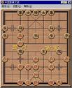
1.1 什么是数据结构
例3：计算机和人对弈问题
  数据为棋局的当前状态(用一个结点表示)
  若将从对奕开始到结束的过程中所有可能出现的棋局都画在一张图上，则可得到一颗倒长的“树”。
  数据的逻辑关系---- 1 ：n
A
B
C
D
（B）
（A）
E
F
G
H
I
J
K
L
（C）
-<number>-

Slide 13
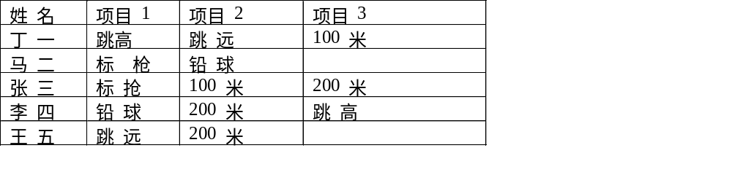
1.1 什么是数据结构
例4： 田径赛的时间安排问题（图的着色问题）：
  设有六个比赛项目，规定每个选手至多可参加三个项目，有五人报名参加比赛（如下表所示）设计比赛日程表，使得在尽可能短的时间内完成比赛。
-<number>-

Slide 14
1.1 什么是数据结构
解题思路：
（1）设用如下六个不同的代号代表不同的项目：
跳高 跳远 标枪 铅球 100米 200米
A B C D E F
（2）用顶点代表比赛项目
不能同时进行比赛的项目之间连上一条边。
（3）某选手比赛的项目必定有边相连（不能同时比赛）。
-<number>-

Slide 15
图着色问题
姓名 | 项目1 | 项目2 | 项目3
丁一 | A | B | E
马二 | C | D
张三 | C | E | F
李四 | D | F | A
王五 | B | F
A
B
F
E
D
C
-<number>-

Slide 16
姓名 | 项目1 | 项目2 | 项目3
丁一 | A | B | E
马二 | C | D
张三 | C | E | F
李四 | D | F | A
王五 | B | F
只需安排四个单位时间进行比赛
A
B
比赛时间 | 比赛项目
1（红） | A，C
2（绿） | B，D
3（黄） | E
4（兰） | F
F
E
D
C

Slide 17
1.1 什么是数据结构
例5：多叉路口交通灯的管理问题
D
一个顶点表示一条通路
通路之间互相矛盾的关系以两点之间
的连线表示。
设置交通灯问题等价于“着色问题”。
（每一种颜色表示一种交通灯，对应于
某几条可以通行的道路）
C
E
B
A
-<number>-

Slide 18
1.1 什么是数据结构
求解非数值计算的问题：主要考虑的是设计出合适的数据结构及相应的算法。
即：首先要考虑对相关的信息如何表示、组织和存储？
-<number>-

Slide 19
1.1 什么是数据结构
结论
  描述这类非数值计算问题的数学模型不是数学方程,而是树、表和图之类的数据结构；
  数据结构是描述现实世界实体的数学模型及在计算机中的表示和实现；
-<number>-

Slide 20
1.1 什么是数据结构
历史沿革
  1968年才开始作为一门独立的课程出现
    D.E. Knuth,数据结构与算法的奠基人,<The Art of Computer Programming> Vol. 1
  目前已成为计算机专业的最最核心课程；
  数据结构仍在不断发展中。。。
-<number>-

Slide 21
1.2 基本概念和术语
数据(Data)
  信息的载体
  能输入到计算机中被计算机程序处理的符号集
数据元素(Data Element)
  数据的基本单位
  在计算机程序中作为一个整体进行考虑和处理
  一个数据元素可以由若干数据项(Data Item)组成
  数据项是具有独立含义的最小标识单位
    例如：在田径比赛表中，一个选手的有关信息----数据元素（记录）；而选手参赛的项目----数据项（字段）。
数据对象(Data Object)
  性质相同的数据元素的集合
  e.g. CharSet={ ‘A’, ‘B’, …, ‘Z’ }
-<number>-

Slide 22
1.2 基本概念和术语
数据结构
按某种逻辑关系组织起来的一批数据；应用计算机语言并按一定的存储表示方式把它们存储在计算机中，并在其上定义了一个操作的集合。
  形式定义
    Data_Structure = ( D, S )
    D--数据对象
    S—该对象中各数据元素之间的关系的有限集
-<number>-

Slide 23
1.2 基本概念和术语
  四种基本的数据结构
    集合 ：关系集合是空集，即元素间无任何关系。
    例如：D ={a1,a2,a3,a4,a5}；R={}
-<number>-

Slide 24
1.2 基本概念和术语
    线性结构：元素间的关系是1 : 1
    一个结点（除尾结点外）有且仅有一个直接前驱
    一个结点（除头结点外）有且仅有一个直接后继
    例如：图书管理系统中的书目，通常组织为一
    个顺序表或索引顺序表。
-<number>-

Slide 25
1.2 基本概念和术语
    树型结构：一般树、二叉树、森林
    一个结点可以有多个直接后继（除叶子结点外），
    但只有一个直接前驱（除根结点外）
    例如： 人机对弈棋局
-<number>-

Slide 26
1.2 基本概念和术语
    图状结构：元素间的关系是m : n
    一个结点可以有多个直接后继，也可以有多个直接前驱
    例如：图着色问题，交通网建设问题
-<number>-

Slide 27
1.2 基本概念和术语
数据结构的三个方面(1)
  逻辑结构
    从具体问题中抽象出来的数据元素之间的关系
    与计算机系统无关
    与数据元素本身的形式、内容无关
    分类：
      集合、线性关系、树、图
-<number>-

Slide 28
1.2 基本概念和术语
数据结构的三个方面(2)
  存储结构
    数据元素及其逻辑关系在计算机存中的存储方式。
    它与计算机系统有关，甚至依赖于计算机语言。
    数据元素之间的关系的表示方法：
      顺序映象（顺序存储结构）：借助元素在计算机存储中的相对位置来表示元素之间的逻辑关系。
      非顺序映象（链式存储结构）：借助指示元素存储地址的指针表示元素之间的逻辑关系。
-<number>-

Slide 29
1.2 基本概念和术语
数据结构的三个方面(3)
  基本操作
    指的是如何操作数据，完成问题的求解；
    基于逻辑结构的基本操作（抽象的基本操作）；
    基于存储结构的基本操作（基本操作的实现）；
-<number>-

Slide 30
1.3 抽象数据类型
数据类型
  是一个值的集合和定义在其上的合法操作的总称
  用于刻画操作对象的特性
例如C中：字符型、浮点型、指针、数组、结构体
抽象数据类型（ADT）
  是指一个数学模型以及定义在该模型上的一组操作
  仅取决于逻辑特性，与其在计算机内部的表示和实现无关
-<number>-

Slide 31
1.3 抽象数据类型
抽象数据类型定义方法（D, S, P）
ADT 抽象数据类型名{
    数据对象D：〈数据对象的定义〉
    数据关系S：〈数据关系的定义〉
    基本操作P：〈基本操作的定义〉
}ADT抽象数据类型名
基本操作名（参数表）
    初始条件：〈初始条件描述〉
    操作结果：〈操作结果描述〉
-<number>-

Slide 32
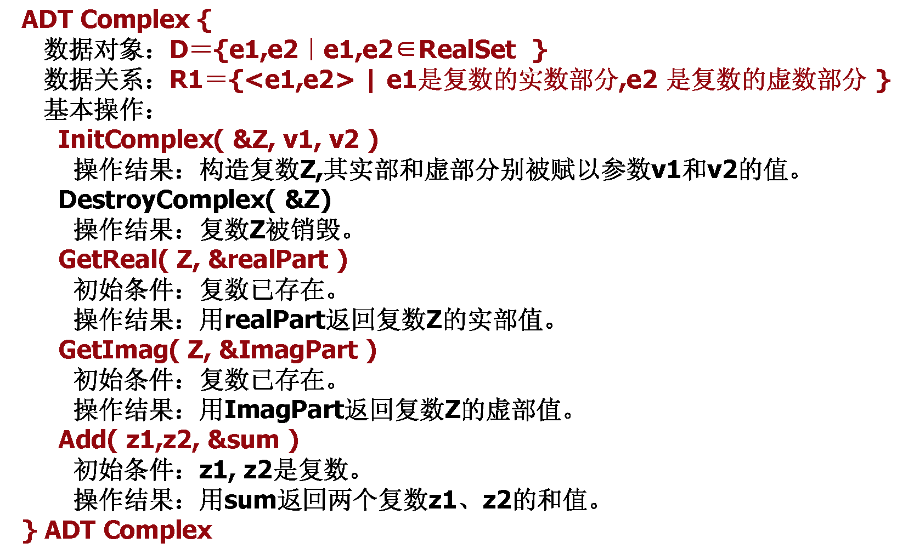
1.3 抽象数据类型
例1 抽象数据类型“复数”定义
-<number>-

Slide 33
1.3 抽象数据类型的表示与实现
类C语言（参见教材P10-11）
  借用程序设计语言的结构描述---简洁、严谨
  忽略程序设计语言的细节---简洁
  类C语言与C语言的区别
    抽象数据类型：typedef
    赋值：成组赋值、交换赋值
    选择语句： switch的扩展
    输入/输出：可以忽略格式串
    头文件、辅助变量定义：忽略
    C的扩展：引入C++的引用参数表示变参
-<number>-

Slide 34
1.4 算法和算法分析
  什么是算法？
所谓算法（Algorithm)是描述计算机求解问题的操作过程（解题方法），是指令的有穷序列。
-<number>-

Slide 35
1.4 算法和算法分析
算法的五个特性：
（1）有穷性--执行了有限条指令后一定要终止。
（2）确定性--算法的每一步操作都必须有确切定义，不得有任何歧义性。任何条件下只有唯一的执行路径。
（3）可行性--即每步操作都是可以通过已经实现的基本运算执行有限次来实现。
（4）输入数据--一个算法有0个或多个输入。
（5）输出数据--一个算法有一个或多个与输入有某种特定关系的输出。
-<number>-

Slide 36
1.4 算法和算法分析
思考：算法与程序有何区别？
-<number>-

Slide 37
1.4 算法和算法分析
什么是“好”的算法
  正确性
  可读性
  健壮性
  时间、空间效率
-<number>-

Slide 38
1.4 算法和算法分析
算法正确性的四个层次：
层次1：不含语法错误，但可能有逻辑上的错误；
层次2：对于某几组输入能够得到正确结果；
（黑盒测试法）
层次3：对于精心选择的典型的、边界性的某几组
输入能得到正确结果。（白盒测试法）
层次4：对于一切合法的输入都能得到正确的结果
（穷举）（黑盒测试法）。
-<number>-
Notes:
白盒测试适用于被测单元内部如何工作的信息，允许测试人员对程序内部逻辑结构以及有关信息来设计和选择测试用例，对程序的逻辑路径进行测试，基于一个代码的内部逻辑知识，测试时基于覆盖全部代码、分支、路径、条件。
黑盒测试是以用户的角度，从输入数据与输出数据的对应关系出发进行测试的。很明显，如果外部特性本身设计有问题或规格说明的规定有误，用黑盒测试方法是发现不了的。

Slide 39
1.4 算法和算法分析
算法的评价标准（在算法“正确”的前提下）
基本要求：
（1）执行算法所耗费的时间效率；
（2）执行算法所耗费的存储空间；
（主要考虑辅存空间；低存储要求）
其他要求：
（3）算法的可读性、可维护性……
（易于理解，易于编码，易于调试）。
-<number>-

Slide 40
1.4 算法和算法分析
影响算法时间效率的因素
  算法策略
  问题的规模
  实现算法所采用的语言
  编译产生的机器代码质量
  机器执行指令的速度
-<number>-

Slide 41
1.4 算法和算法分析
如何描述算法的时间效率？
耗费时间 = ∑（每条语句的执行时间*执行频次）
若不考虑计算机硬、软件的差异，为了便于比较同一问题的不同算法，通常的做法是，从算法中选取一种对于所研究的问题来说是“基本操作”的原操作（指固有数据类型的操作），以该基本操作重复执行的次数作为算法的事件亮度，则可以把算法的“运行时间”简化成问题规模的函数。
-<number>-

Slide 42
1.4 算法和算法分析
什么是问题规模？
算法求解问题的输入量（或初始数据量）。
eg：
int a[N]; int b[N][N];
sum=0; sum=0;
for(i=0; i < N; i++){ for(i=0; i<N; i++)
sum=sum+a[i]; for(j=0;j<N;j++) {
} sum= sum+ b[i][j];
}
运行时间：T（N）= N+1
运行时间： T（N）= N² +1
-<number>-

Slide 43
1.4 算法和算法分析
(渐进)时间复杂度T(n) = Ｏ(f(n))
表示随问题规模n的增大，算法执行时间的增长率和f(n)的增长率相同。
例： T(n) = n²+n+3
∵ 当n→∞,（n²+n+3）/ n²= 1 ；
∴ T(n) = O(n²）
Ｏ记号的定义:
参见教材P15注释①
常见函数的增长率
参见教材P16图1.7
-<number>-

Slide 44
1.4 算法和算法分析
  空间复杂度度量
    算法的存储量
      存储空间的固定部分
      程序指令代码的空间，常数、简单变量、定长成分(如数组元素、结构成分、对象的数据成员等)变量所占空间
      可变部分
      尺寸与实例特性有关的成分变量所占空间、引用变量所占空间、递归栈所用空间、通过malloc/new和free/delete命令动态使用空间
    空间复杂度: 由于算法引入的额外空间
    (渐进)空间复杂度： S(n) = O(f(n))
-<number>-

Slide 45
小结
学习数据结构的意义
什么是数据结构
基本概念
算法时空复杂度度量
-<number>-

Slide 46
课后思考：
什么是数据结构？
数据结构到底要学什么？
如何获得一个好的GPA？
-<number>-

